Slide 1


Introduction to Computer System
计算机系统导论 小班课
张荟萱
2022.9.7

Slide 2
CONTENTS
目 录
Part 1
Part 2
Part 3
自我介绍
课程简介
课程内容
Part 4
Part 5
注意事项
联系我

Slide 3
Part 1
自我介绍
小班课总会有的，尴尬的自我介绍环节
虽然大家已经至少大二了但这种事还是少不了
就讲讲自己的姓名年级院系啥的就好，爱好也可以提一提

Slide 4
Part 2
课程简介
关于ics
关于小班课与助教
关于考试
关于lab

Slide 5
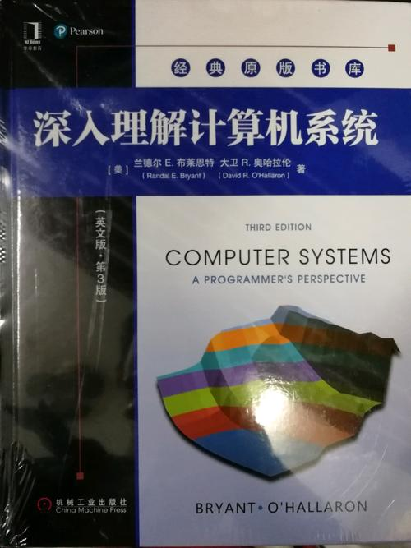
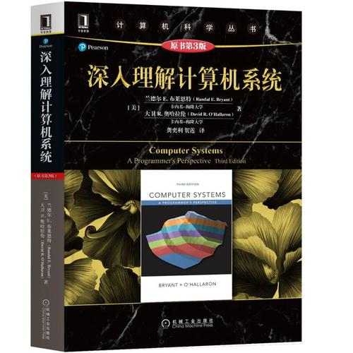
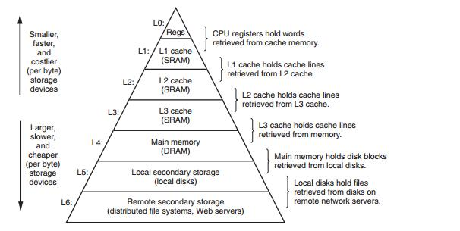
课程简介
关于ics
ics是大家在培养方案中接触到计算机系统的第一门课，这门课选择的教材是《深入理解计算机系统（第三版）》，英文原版教材为Computer Systems, A Programmer’s Perspective，简称CSAPP。
关于小班课与助教
小班课是ics的特色之一，旨在帮助同学们更好地进行ics课程的学习，而作为助教也会尽全力帮助大家，在ics课程上的任何问题都可以联系我，我会尽力解决。（课程外的也可以）

Slide 6
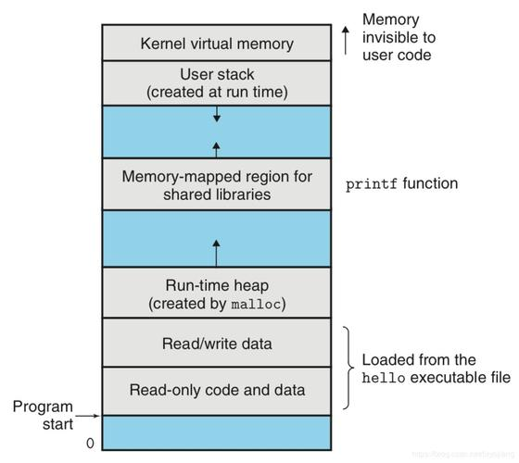
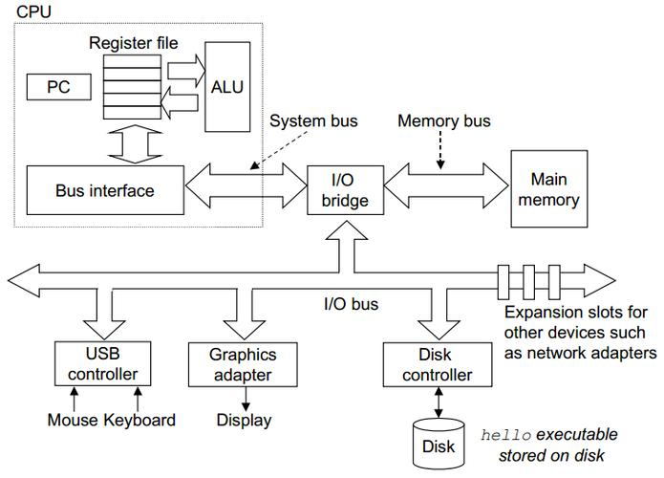
课程简介
关于考试
这门课的考试大约为期中15%+期末40%，考试的题型以选择和填空为主，闭卷考试。
经过多年实践，近年来的命题水平有所进步，大家不必过于担忧题目质量。
我们在后续的小班课上也会带大家做一些题目。
关于lab
本课程共需大家完成八个lab，每个lab的任务都会有详细的说明和指导。lab的系统环境大家可以选择Ubuntu18，可以使用vmware虚拟机。当然我们也有课程服务器账号，之后会给大家。

Slide 7
Part 3
课程内容
“吹水是助教的优良传统”

Slide 8
课程内容
Representing and manipulating Information
01
理解整型与浮点型在计算机里的存储方式，关注各种存储方式的转化，完成datalab
Machine-Level Representaion of Programs
02
熟悉汇编语言，初步理解程序的执行，理解运行时栈相关，完成bomblab和attacklab
Processor Architecture
03
理解计算机中每条指令是如何执行的，理解五级流水线的设计和工作原理，完成archlab

Slide 9
课程内容
Optimizing Program Performance
04
理解常用的优化方法，熟悉循环展开、运算结合等优化方法，理解优化的保守性
The Memory Hierarchy
05
理解计算机存储的结构，熟悉多级内存的访问，完成cachelab
Linking
06
从源代码到目标程序的重要步骤——链接，理解多文件是如何组织成一个可执行文件的。

Slide 10
课程内容
Exceptional Control Flows
07
理解区别于正常程序流的异常控制流，熟悉进程相关概念和使用，完成tshlab
Virtual Memory
08
理解计算机通过虚拟内存进行内存管理的手段，熟悉虚拟内存的访问，完成malloclab
System-Level I/O
09
理解系统级的I/O，理解如何进行文件操作

Slide 11
课程内容
Network Programming
10
了解计算机网络相关的概念，理解网络通信的方式，完成proxylab
Concurrent Programming
11
理解使用线程进行并发编程的手段，熟悉信号量操作，理解生产者/消费者模型、读者/写者模型。
Review
12
复习课程内容

Slide 12
Part 4
注意事项
关注教材
需要投入
不要极限操作
学术诚信

Slide 13
注意事项与补充说明
Labs
01
不要低估了lab的难度，不要假设自己能肝一晚来完成一个lab，就我完成lab的感受是无论你连续花多长时间，只有前一两个小时是最有效的。学术诚信问题大家很清楚。
Course Review
02
小班课的回课是小班评分的重要依据，我并不希望人为加入诸如“互动”“回答”之类的指标要求，因为所有指标都会加剧内卷，但由于平均分限制，我必须根据你回课的质量来进行评分。
About Myself
03
助教只是比你早一年选了这门课并取得了相对良好的成绩，并不意味着我们相当精通这门课的内容，更不意味着我们可以决定这门课上的所有事。我们会尽力解决大家的问题，但我们可能不能解决大家所有的问题。

Slide 14
Part 5
联系我
微信：群，有需要可私聊
邮箱：2000012955@stu.pku.edu.cn

